Slide 1
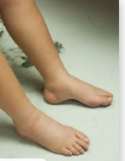

REPUBLIQUE ALGERIENNE DEMOCRATIQUE ET POPULAIRE
MINISTERE DE L’ENSEIGNEMENT SUPERIEUR ET DE LA RECHERCHE SCIENTIFIQUE
UNIVERSITE BATNA 2 FACULTE DE MEDECINE
Département de médecine
Orientation diagnostique devant des œdèmes des membres inférieurs
TD Cinquième année de médecine
Module de néphro-urologie
15.10.2019
A.Chinar
Année Universitaire:
2019/2010

Slide 2
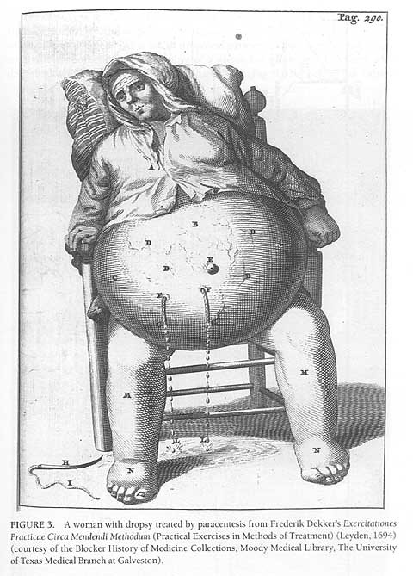
AGENDA
Introduction
Intérêt de la question
Objectifs
Définitions-Généralités
Rappel physiologique
Physiopathologie
Orientation diagnostique devant un syndrome œdémateux
Traitement des œdèmes généralisés et surveillance
Conclusion
Bibliographie

Slide 3
INTRODUCTION
Les œdèmes sont une manifestation clinique que chaque médecin rencontre dans sa pratique quotidienne.
Alors que le diagnostic est souvent aisé, la cause de ces œdèmes peut être difficile à identifier et une bonne connaissance des mécanismes physiopathologiques menant à la formation d’oedèmes est essentielle non seulement pour identifier la cause mais aussi pour assurer un traitement adéquat.
Quoique le rein soit l’organe effecteur et sur lequel nos
moyens d’action les plus efficaces (diurétiques) agissent, il est rarement la cause des œdèmes, démontrant par là l’importance des mécanismes extrarénaux dans le contrôle de la rétention hydro sodée.

Slide 4
INTRODUCTION
Symptôme fréquemment
rencontré en pratique médicale
Diagnostic clinique
Etiologies multiples
Une bonne approche diagnostique
est nécessaire pour déboucher
sur un traitement adapté et efficace

Slide 5
Problématique et intérêt ?
Fréquence: motif de consultation fréquent
Gravité: parfois grave (pronostic vital ou fonctionnel)

Slide 6
OBJECTIFS ?
Devant l’apparition d’un syndrome œdémateux
Argumenter les principales hypothèses diagnostiques et justifier les examens complémentaires pertinents
Agir efficacement sur les causes pouvant mettre en jeu le pronostic vital ou fonctionnel du patient.
Connaître les principes généraux du traitement symptomatique et de la surveillance.

Slide 7
DEFINITIONS-GENERALITES
Syndrome œdémateux ou syndrome hydropigène ou syndrome de rétention hydrosaline ou hydrosodée ou hydrochlorurée sodique.
Ensemble des phénomènes déterminés par la rétention, dans l’organisme, d’eau et de sel.
Il consiste en une infiltration générale des tissus (préœdème, puis œdèmes périphériques), en troubles respiratoires (œdème laryngé et pulmonaire, hydrothorax), en troubles digestifs (vomissements, diarrhées), en troubles nerveux (céphalées, éclampsie, coma)…..

Slide 8
DEFINITIONS-GENERALITES
Il faut différencier :
les œdèmes de cause locale, par inflammation, insuffisance veineuse ou lymphatique
les œdèmes généralisés conséquence d’une positivité de la balance hydrosodée (hyperhydratation extracellulaire).
L’anasarque qui correspond à un œdème généralisé avec épanchements des séreuses pleurales ± péritonéales± péricardique.
Le lymphœdème: lié à une altération du drainage lymphatique
Le myxœdème (myxédème) : réalise une infiltration particulière des téguments s’accompagnant d’un excès de poids qui se voit dans l’insuffisance thyroïdienne.

Slide 9
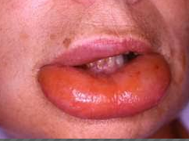
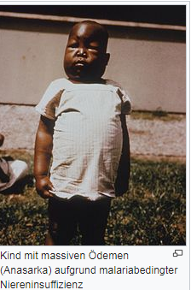
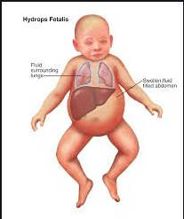

Slide 10
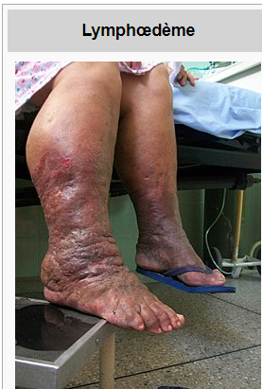
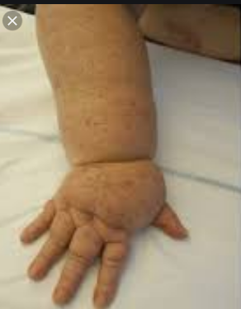

Slide 11
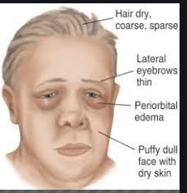
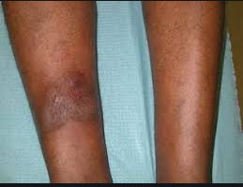
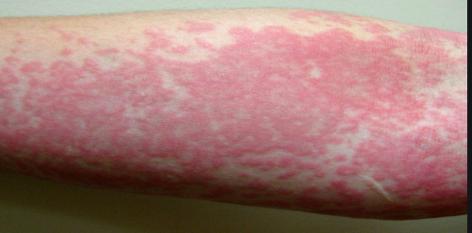

Slide 12
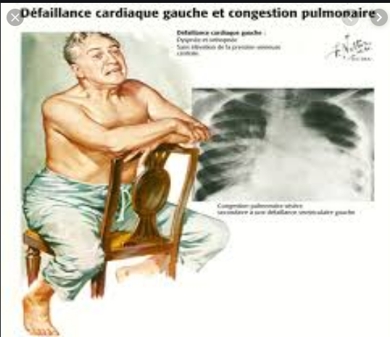
…A ne pas oublier

Slide 13
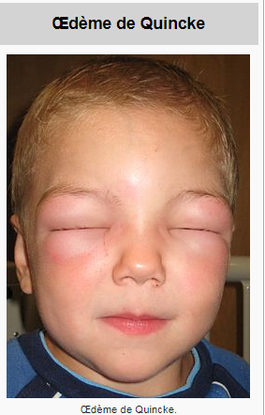
Angio-œdème, ou œdème de Quincke , ou œdème angioneurotique

Slide 14
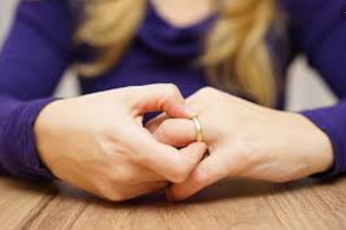
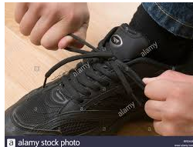
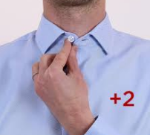

… Des fois Œdème est…

Slide 15
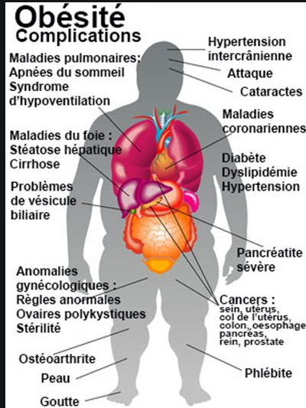
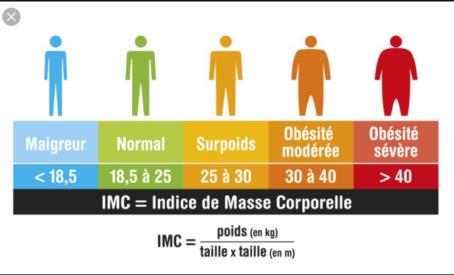
… Mais ce qui n’est pas œdème !

Slide 16
RAPPEL PHYSIOLOGIQUE
Stabilité du milieu intérieur (homéostasie) est une condition essentielle à la vie.

Slide 18
3 L
11 L
1/3 de ECT
2/3 de ECT

Slide 20
BILAN HYDRIQUE
ENTREES
SORTIES
ADH
Soif
Rc hypothalamus: sensible à l’augmentation de l’osmolarité
  Hypothalamus /Posthypophyse
    Augmentation osmolalité plasmatique
    Diminution du volume plasmatique
  Eau des boissons
  1000 ml/24H
  Eau de l’alimentation
  1000 ml/24H
  Eau endogène
  300 ml/24H
Diurèse
1400 ml/24H
Pertes insensibles
800 ml/24H
Selles
100 ml/24H

Slide 21

BILAN HYDRIQUE
Hydratation intracellulaire
Nul
Positif
Négatif
Entrées = Sorties
Entrées > Sorties
Entrées < Sorties

Slide 22
BILAN SODÉ
SORTIES :
Rénales +++
Extra Rénales
ENTREES: Alimentaire 8 à12g de Na
Hydratation extracellulaire

Slide 23
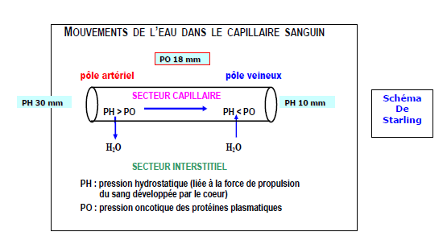

Slide 24
PHYSIOPATHOLOGIE
AUGMENTATION DE LA PRESSION HYDROSTATIQUE
DIMINUTION DE LA PRESSION ONCOTIQUE
TROUBLES DE LA PERMÉABILITÉ CAPILLAIRE
ALTÉRATION DU DRAINAGE LYMPHATIQUE

Slide 25
PRESSION HYDROSTATIQUE
PRESSION ONCOTIQUE
LA PERMÉABILITÉ CAPILLAIRE
ALTÉRATION DU DRAINAGE LYMPHATIQUE
Surcharge hydrosodée primitive
Excès d’apport
Ice d’élimination => rétention Hydro-sodée: IR oligo-anurique
Augmentation de la P.V
Obstacle:_intrinsèque (thrombose veineuse)
_extrinsèque (compression veineuse, Tm, ADP, hématome)
Ice cardiaque: _IVD par hausse de la P.V.S
_IVG
Diminution du stock de protide (Albumine) (Alb < 25g/l)
Ice d’apport (malnutrition)
Ice d’absorption intestinale (malabsorption)
Ice de synthèse (Cirrhose)
Excès d’élimination (protéinurie du SN)
Perte de protéines:
SN
Brulures
SN
Œdème lésionnel: brulure
Œdème infectieux: sepsis
Œdème allergique
Œdèmes iatrogènes: TRT antiKc par l’interleukine
Œdèmes cycliques idiopathiques
Blocage du drainage lymphatique =>lymphœdème
métastases ganglionnaires d’un néo
fibroses post-irradiation
infectieux
Hyperhydratation extracellulaire

Slide 26
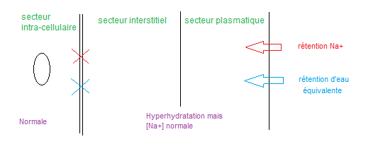
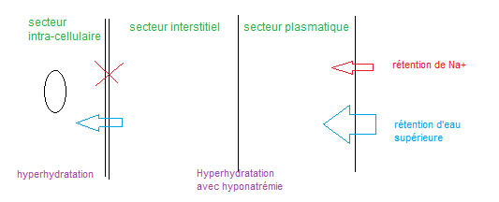
HEC isolée
HEC+HIC
(H.Globale)
Rétention d’eau = sel
HEC isolée (iso-osmotique)
1) Prise de poids
2) OMI / anasarque
3) Hémodilution
4) Natrémie normale
5) Etat du secteur vasculaire variable :
Hypervolémie: HTA+ OAP (exp : IRC)
ou
Hypovolémie avec HypoTA+ IRA.F (exp: sd. Néphrotique)
Rétention d’eau > sel
Hyponatrémie + hypoosmolarité =>hyperhydratation globale (activation de l’ADH par l’hypovolémie)
Nausée-vomissement,
Dégout de l’eau
Troubles neurologiques: Céphalée, obnubilation, confusion,
Hypoosmolarité < 280mOsm/L
Hyponatrémie < 135 mmol/L
Phase avancée du sd. Œdémateux (ADH)
Maintien des apports hydriques en cas d’IRA anurique / Insuffisant rénal dialysé au long cours
Erreurs diététiques ou de réa

Slide 27
ORIENTATION DIAGNOSTIQUE DEVANT LA PRÉSENCE D’UN SYNDROME OEDEMATEUX DES MEMBRES INFERIEURS
ÉVALUATION INITIALE
ÉTUDE SÉMIOLOGIQUE
DIAGNOSTIC ÉTILOGIQUE
EXAMENS COMPLÉMENTAIRES

Slide 28
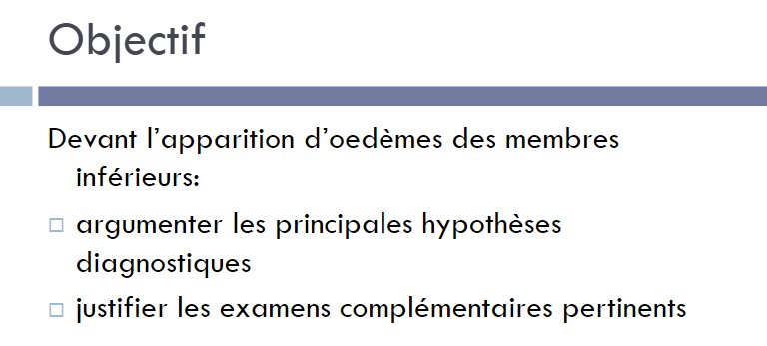

Slide 29
ÉVALUATION INITIALE
État de conscience : obnubilation, agitation, confusion, coma.
Liberté des voies aériennes : FR, coloration cutanéo-muqueuse, oxymétrie, examen de la luette dans les atteintes de la face.
État hémodynamique : FC, régularité du rythme, PA, signes périphériques de choc.
Température corporelle.
Aspect de l’œdème blanc, mou, indolore prenant le godet ou, au contraire, inflammatoire, sensible, suintant, localisé, étendu.
Recherche des signes de gravité.

Slide 30
ÉVALUATION INITIALE
SIDNES DE GRAVITÉ
Atteinte oropharyngée ou laryngée : enrouement, sensation de corps étranger, dysphagie, oedème de la luette, oedème de la langue ou des lèvres, dyspnée inspiratoire.
Critères d’insuffisance respiratoire aiguë par oedème pulmonaire, épanchements pleuraux liquidiens ou bronchospasme.
Signes cardiovasculaires de choc.
Signes neurologiques : céphalées, convulsions, troubles de la conscience.
Aspect inflammatoire qui évoque un processus infectieux (cellulite).

Slide 31
ETUDE SÉMIOLOGIQUE
INTERROGATOIRE
Délai et circonstances d’apparition de l’oedème :
– apparition progressive ou brutale
– circonstance déclenchante : prise de médicament, prise alimentaire,
foyer infectieux, traumatisme.
Signes d’accompagnement :
_ prise de poids (le signe le plus précoce)
_cardio-pulmonaires: dyspnée, tachycardie, bronchospasme…
_ digestifs: nausées, vomissements,…
– fièvre
Antécédents:
rénaux, cardiaques, hépatiques, thyroïdiens, allergiques.
Traitements, en particulier les molécules à l’origine des réactions anaphylactiques : IEC, AINS, antibiotiques, Aspirine, topiques.

Slide 32
EXAMEN CLINIQUE
ASPECT
SIÈGE
Examen clinique général: TA, Fc, Fr, T°, poids, auscultation cardio-pulmonaire, diurèse
Localisés :
Soit aux régions déclives :
chez le sujet debout : région malléolaire et jambes
chez le malade couché : région lombaire et face interne des cuisses.
Soit aux régions où le tissu cellulaire est le plus lâche : paupières, dos des mains.
Généralisés : bilatéraux et symétriques.
Anasarque
À l’inspection : augmentation du volume de la région/ peau: lisse, luisante, effacement des saillies et des méplats
À la palpation : le signe du godet.
_ Selon la cause :
Les œdèmes de type rénal/cardiaque/hépatique: blancs, mous, indolores, gardant bien le godet
Lymphoedème/myxoedème/oedème médicamenteux: ne prennent pas le godet.
Ancienneté :
_ récents : ils sont mous, prenant bien le godet;
_ anciens : ils sont fermes et douloureux.

Slide 33
EXAMEN CLINIQUE
Recherches de signes cliniques en faveur d’une étiologie, par exemple:
Signes d’IVD: TJ, RHJ, HPM
Signes d’HTP: CVC, SPM
Signes rénaux: BU: protéinurie/ Diurèse
Signes de phlébite: diminution du ballotement du mollet, signe de Homans
En cas d’œdèmes localisés:
Mesure de la circonférence d’un membre

Slide 34
En cas d’œdème généralisé il faut rechercher:
Œdème viscéral
Epanchement séreux
OAP
HTIC
Œdème glottique
Pleurésie
Ascite
Urgence
Thérapeutique
Ponction

Slide 35
DIAGNOSTIC ÉTIOLOGIQUE
1
Œdèmes localisés
2
Œdèmes généralisés

Slide 36
ŒDÈMES LOCALISÉS
Obstacle veineux :
– Thrombophlébite
– Maladie variqueuse
Obstacle lymphatique
(lymphoedème) :
Primaire
Secondaire
_Néoplasie pelvienne et lymphomes avec envahissement ganglionnaire
_Chirurgie locale ou pelvienne ou aortique
_Radiothérapie (même > 10 ans)
_Trauma MI
_Filariose lymphatique
Médicaments
– Inhibiteurs calciques de type dihydropyridine.
Endocrinopathie (myxœdème) :
_ Hypothyroïdie (n’est pas un véritable œdème, la peau étant pâle, sèche)
Pathologie inflammatoire locale :
– Agression physique, chimique, allergique ou immunologique (œdème de Quincke)
_ Infection type érysipèle
– Algodystrophie
– Piqûre d’insecte, Traumatisme, …
Au niveau du visage :
_Staphylococcie de la face
_Ethmoïdite aigue (enfant)
_Thrombose du sinus caverneux
_Œdème de Quincke

Slide 37
ŒDÈMES GÉNÉRALISÉS
Cardiaques:
Cardiopathie ischémique, hypertensive, valvulaire, obstructive ou dilatée
Insuffisance respiratoire chronique
Cœur pulmonaire chronique
Shunt gauche-droite
Hépatiques:
Cirrhose éthylique, virale,
auto-immune, métabolique
Rénales:
Affections glomérulaires : SN,
Sd néphrétique (GNA)
IRA/IRC préterminale
Pré-éclampsie:
HTA, protéinurie, au 3e trimestre de la grossesse
  Capillary leak syndrome
  (syndrome de fuite capillaire)
Diabète de longue date
LES
Sepsis
Grands brûlés
Idiopathique
Dénutrition importante:
Anorexie
Carence d’apport
Entéropathie exsudative
Affections responsables de cachexie (cancer)
Perte de poids et de masse musculaire, signes de Kwashiorkor (peau craquelée, décolorée, tombant en lambeaux, cheveux roux et cassants, apathie)
Œdèmes cycliques idiopathiques:
Dg d’élimination
Femme en période d’activité génitale
Prise de poids rapide en quelques jours ou durant la journée de 1,5 à 2 kg
Localisation déclive.
Liés au cycle menstruel.
Médicaments
Vasoldilatateurs: surtout Bloqueurs Ca
Dihydropyridines ++
AINS
Antiépileptiques
Gabapentine (Neurontin®) Prégabaline (Lyrica®)
Stéroïdes: surtout si Prednisone > 7,5 mg/j
Œstrogènes et progestatifs
Androgènes (si surdosage)

Slide 38
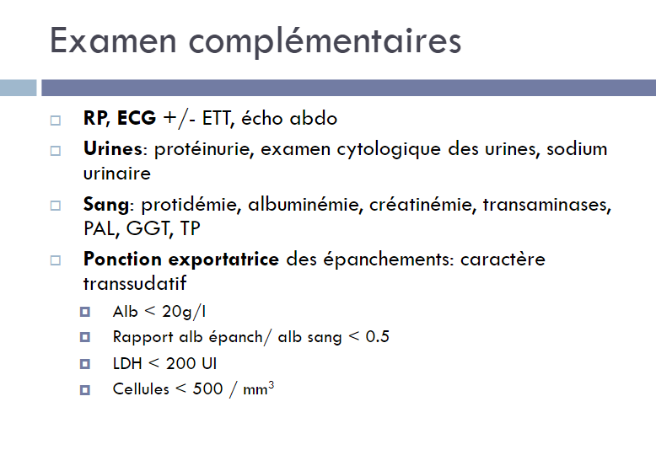

Slide 39
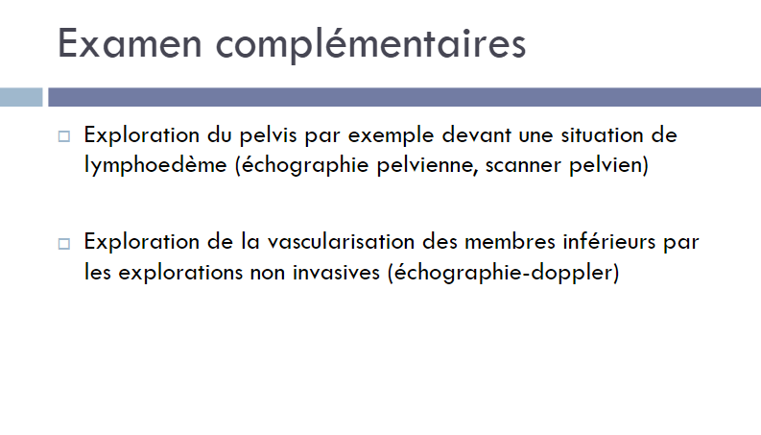

Slide 40
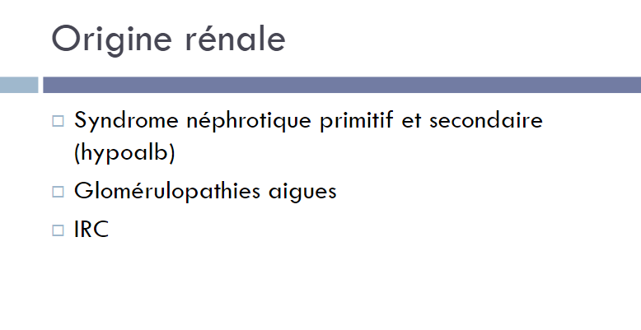
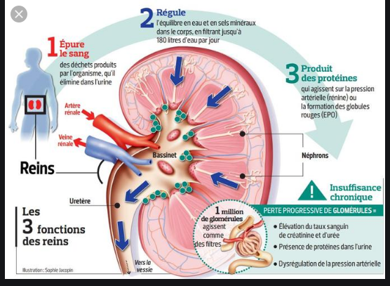
Pour le rein

Slide 41
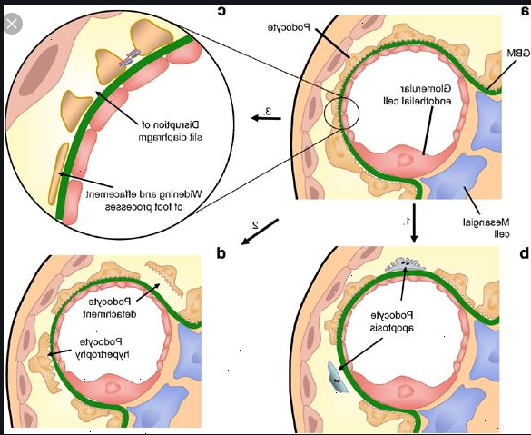
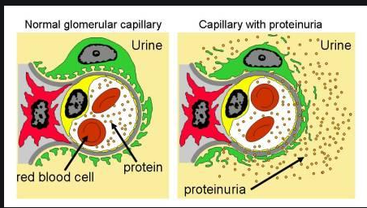

Slide 42
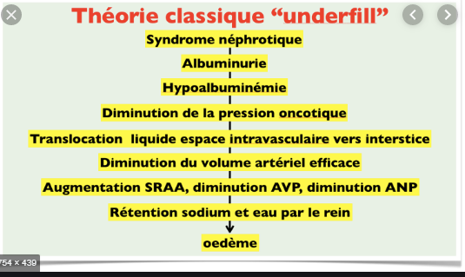
Comment ?

Slide 43
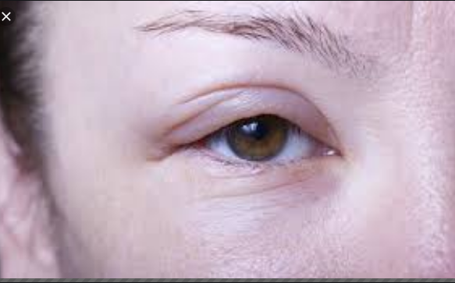
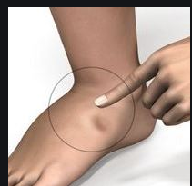
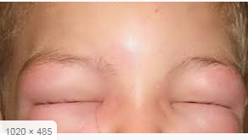
Conséquences cliniques ?

Slide 44
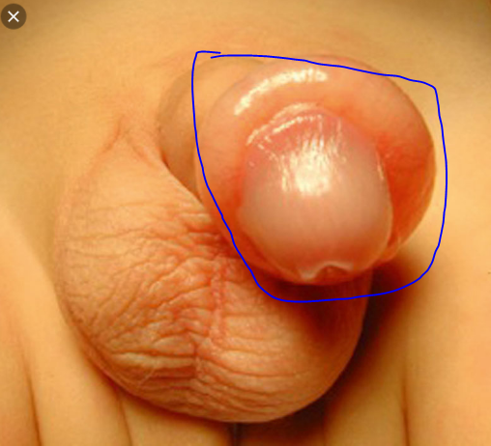
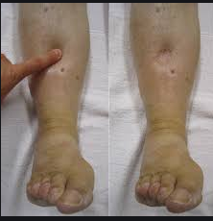

Slide 45
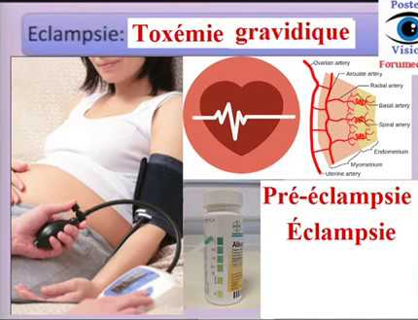
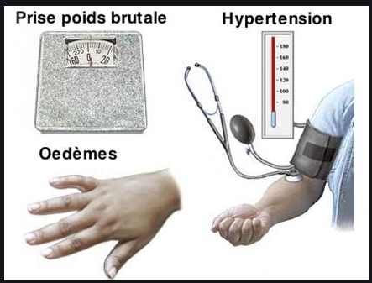
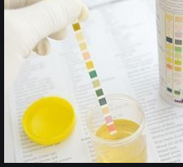

Slide 46
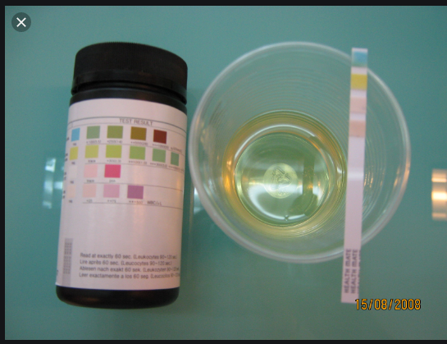
Que faire ?

Slide 47
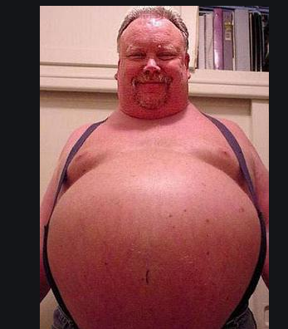
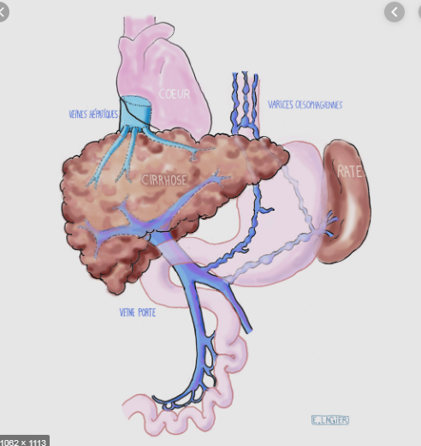
Le foie

Slide 48
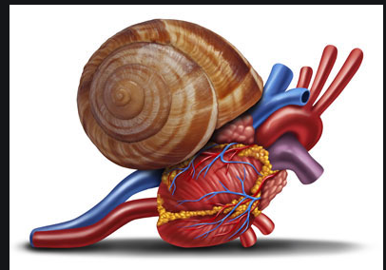
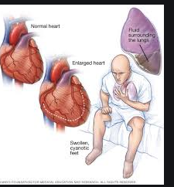
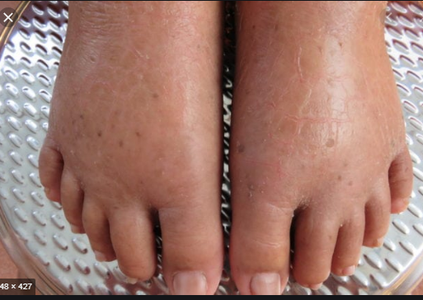
L Le cœur

Slide 49
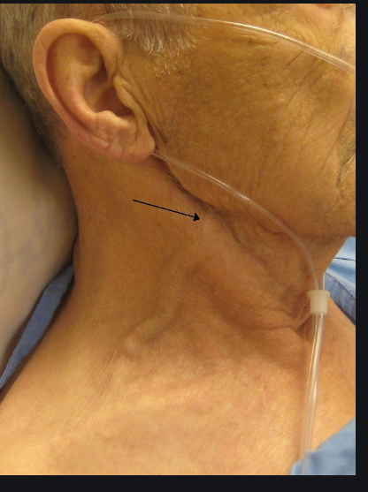

Slide 50
TRAITEMENT DES OEDÈMES GÉNÉRALISÉS ET SURVEILLANCE
Le traitement des œdèmes associe celui de leur cause à des
mesures symptomatiques.
Buts
Induire un bilan sodé (et éventuellement hydrique) négatif
Moyens
Mesures générales: Régime alimentaire et repos(?)
Médicaments: diurétiques
Mesures spécifiques: Epuration extra-rénale/Ponction
Traitement étiologique

Slide 51
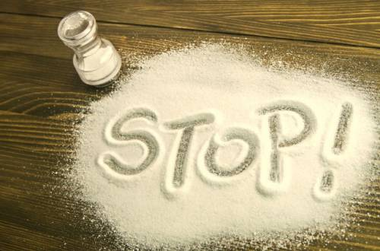
RÉGIME ALIMENTAIRE ET REPOS
RESTRICTION DES APPORTS SODÉS
Régime désodé: 2 à 4 g de NaCl/j
doit être prescrit en première intention.
Restriction hydrique si signes
biologiques (hyponatrémie) ou
cliniques d’HIC: 500-700 ml/j
REPOS AU LIT DISCUTABLE:
Utile en cas de syndrome œdémateux important
mais {Mobilisation des œdème vs. Risque thrombotique}

Slide 52
DIURÉTIQUES
Diurétiques de l’anse
Diurétiques thiazidiques
Diurétiques dits épargneurs de potassium
Furosémide [Lasilix®]
Bumétamide [Burinex®]
Inhibiteurs du co-
transport Na⁺/K⁺/2Cl⁻ br large ascendante de Henlé
Action rapide:
1 à 4 min par voie IV
30 minutes per os
Durée d’action: 4-6 H
proportionnelle à la dose utilisée (plus prolongée si Ice rénale)
Hydrochlorothiazide [Esidrex®]
Inhibiteur du co-transport Na⁺/Cl⁻ du TCD
Moins puissants
Durée d’action plus longue.
Effet synergique sur la natriurèse et la kaliurèse.
L’association aux diurétique de l’anse => risque d’hypokaliémie.
Amiloride [Modamide®]
Inhibiteur du canal sodium apical de la cellule principale
Spironolactone [Aldactone®]
Antialdostérone
En association en cas d’œdèmes résistants aux diurétiques de l’anse à fortes doses.

Slide 53
RISQUES DU TRAITEMENT
Aggravation d’une hypovolémie préexistante au traitement: maltolérance hémodynamique et baisse du Qc responsable d’une part de:
Insuffisance de la perfusion viscérale
Insuffisance rénale aiguë
Et d’autre part il renforce l’hyperaldostéronisme réactionnel à la baisse de la volémie efficace, et ses conséquences (accidents d’hypokaliémie).

Slide 54
MESURES SPÉCIFIQUES
ÉPURATION EXTRA-RÉNALE chez l'insuffisant rénal
PONCTION EVACUATRICE: Pleurésie, Ascite.
PERFUSION D’ALBUMINE: indications très limitées (cirrhose).

Slide 55
TRAITEMENT ÉTIOLOGIQUE
Selon la cause:
Amélioration de l’alimentation protéique dans les œdèmes de carence
Remplacement d’un inhibiteur calcique par une autre famille thérapeutique dans l’HTA.
Traitement d’une insuffisance cardiaque: BB, IEC,…
Corticothérapie dans le syndrome néphrotique.
Allergie: CTC, antihistaminiques
Médicaments: arrêt
Etc…

Slide 56
SURVEILLANCE
Clinique
Biologique
Poids: évolution des œdèmes
Pouls, PA
Perte de poids < 1 kg/j chez les sujets à risque de développer une IRA fonctionnelle: sujets âgés, diabétiques et insuffisants rénaux chroniques.
Diurèse
Evaluation de la tolérance du traitement
La natriurèse des 24 h
L’évaluation objective de l’effet des diurétiques et évaluation des apports sodés:
Natriurèse des 24H (mmol/L)
_ Le dosage de l’urée et de la créatinine sanguines, de la protidémie, mesure de l’hématocrite
– Ionogramme : Kaliémie (+++), natrémie
=
g/j de NaCl
17
… Et la courbe du poids !!?

Slide 57
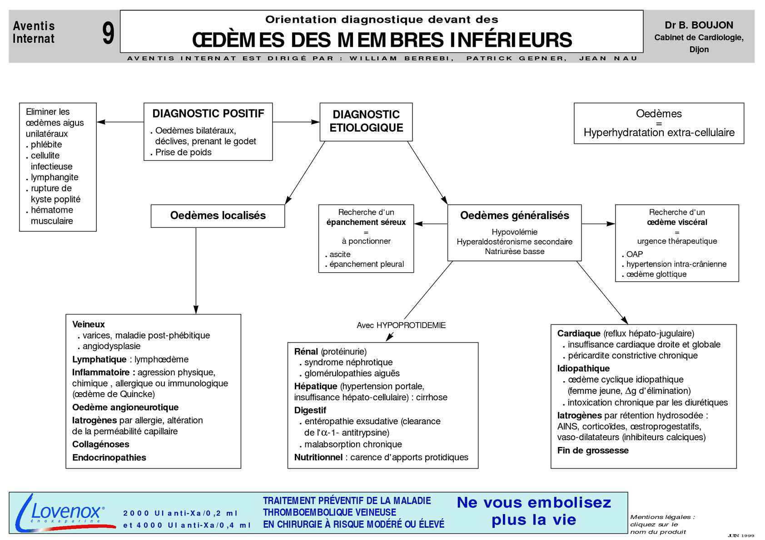

Slide 58
CONCLUSION
Le syndrome œdémateux constitue un motif de consultation fréquent.
Sa sémiologie permet au médecin d’exercer pleinement son art pour mener une enquête rigoureuse permettant d’arriver à cette hypothèse diagnostique qui sera confirmée par des examens paracliniques.
Souvent, la forme généralisée traduit une pathologie grave qui doit être prise en charge sans retard.
L’expertise du médecin permet cette rapidité d’intervention, source d’amélioration de qualité de vie pour le patient et souvent de meilleur pronostic vital.

Slide 59
Sans apprentis sages il n'y aurait plus d'apprentissage.

Slide 60
Bibliographie
- Favre H, Feraille E, Martin PY. Edema. In: Glassock RJ, Massry SG, editors. Textbook of Nephrology. Lippincott Williams & Wilkins; 1088–1101.Philadelphia 2000.
- Martin PY, Schrier RW. Renal sodium excretion and edematous disorders. Endocrinology & Metabolism
Clinics of North America 2004; 24:459–79.
- Tabbibizar R, Maisel A. The impact of B-type natriuretic peptide levels on the diagnoses and management of congestive heart failure. Curr Opin Cardiol 2015;17:340–5.
- Packer M, Lee WH, Kessler PD, Gottlieb SS, Bernstein JL, Kukin ML. Role of neurohormonal mechanisms in determining survival in patients
with severe chronic heart failure. Circulation 2017;75:IV80–92.
- Schrier RW, Martin PY. Recent advances in the understanding of water metabolism in heart failure. Adv Exp Med Biol 2018 ;449:415– 26.

Slide 61
_Physiopathologie des œdèmes Cours de 3eme année Enseignement de la physiopathologie-Dr Chibane Abdelaziz Service de réanimation médicale CHU sétif-
_Orientation diagnostique devant des œdèmes des membres inférieurs Dr S.TRAULLEItem 323 –9 décembre 2011
_Désordre de l’eau module intégré C néphrologie J. Fourcade faculté de médecine montpellier-nîmes mai 2006
_Désordres du sodium Module intégré C Néphrologie J. Fourcade Faculté de Médecine Montpellier -Nîmes Mai 2006
__ SYNDROMES OEDÉMATEUX Question 323. Module 11
_Les molécules constitutives du vivant et leur fonction dans les équilibres ou déséquilibres biologiques Dr Patricia PANAIA-FERRARI CHU de Nice IFSI 2012
_Sémiologie des œdèmes PTT
_ MedG : Fiches de synthèse pour médecins généralistes futurs et actuels

Slide 62
GARNIER DELAMARE Dictionnaire Illustré des Termes de Médecine -30e Edition-
_COURS D’EXTERNAT D’ALGER (SÉRIE JAUNE) –édition 2016-
_MIKBOOK -2e Edition-
_COLLECTION ECN Med Néphrologie Urologie-Lucile AMROUCHE, Xavier RICAUD -Editions Pradel-2009-
_Oedèmes des membres inférieurs ENC cardiologie
_ VIGNETTE DIAGNOSTQIUE DE L’ÉTUDIANT-Diagnostic différentiel étiologique des œdèmes-J.M. Krzesinski -
_Item 323 : Œdèmes des membres inférieurs Ph. ARLET, L. SAILLER, H. BOCCALON-Universite paul sabatier faculte de medecine rangueil DCEM3-
_ANOMALIES DU BILAN DE L’EAU ET DU SODIUM 5e Edition-Collège Universitaire des Enseignants de Néphrologie CUEN-samedi 16 mars 2013-

Slide 63

En matière d’ Œdème le REIN n’est pas RIEN
MERCI
DE
VOTRE ATTENTION

